Slide 1
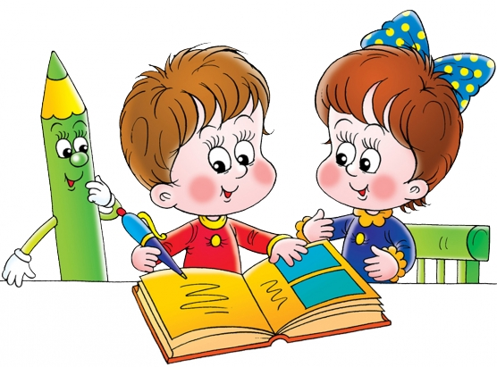
УЧИТЕСЬ, ЧИТАЙТЕ, РАЗМЫШЛЯЙТЕ И
УДИВЛЯЙТЕСЬ…

Slide 2
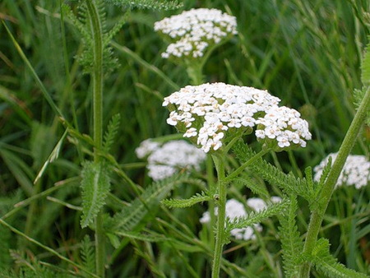
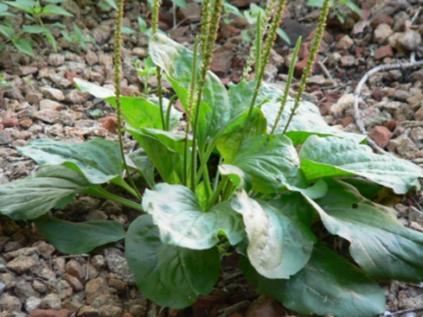
ЛЕКАРСТВЕННЫЕ
РАСТЕНИЯ
Notes:
Название тысячелистнику дано по имени героя Троянской войны Ахилла, который, по преданию, лечил раны воинов соком этого растения.
На Руси трава называлась порезник, кровавник.
Именно ею крестьяне унимали кровь при порезах. Кровотечение останавливалось, рана без нагноения заживала.
Ею также успешно лечили язвенные заболевания, расстройства желудочно-кишечного тракта.
Название тысячелистнику дано по имени героя Троянской войны Ахилла, который, по преданию, лечил раны воинов соком этого растения.
На Руси трава называлась порезник, кровавник.
Именно ею крестьяне унимали кровь при порезах. Кровотечение останавливалось, рана без нагноения заживала.
Ею также успешно лечили язвенные заболевания, расстройства желудочно-кишечного тракта.
Название тысячелистнику дано по имени героя Троянской войны Ахилла, который, по преданию, лечил раны воинов соком этого растения.
На Руси трава называлась порезник, кровавник.
Именно ею крестьяне унимали кровь при порезах. Кровотечение останавливалось, рана без нагноения заживала.
Ею также успешно лечили язвенные заболевания, расстройства желудочно-кишечного тракта.
Название тысячелистнику дано по имени героя Троянской войны Ахилла, который, по преданию, лечил раны воинов соком этого растения.
На Руси трава называлась порезник, кровавник.
Именно ею крестьяне унимали кровь при порезах. Кровотечение останавливалось, рана без нагноения заживала.
Ею также успешно лечили язвенные заболевания, расстройства желудочно-кишечного тракта.

Slide 3
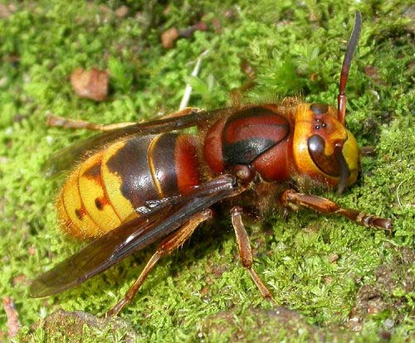
ШЕРШЕНЬ
Notes:
Длина может быть от 25 до 35 мм.
Обыкновенный шершень не так агрессивен, как осы.
Укусы человеку и животным наносит если потревожено гнездо, а жало применяет в качестве самообороны (притом обычно он старается спастись бегством и применяет жало только если его схватить).
Укусы шершня весьма болезненны, при наличии аллергии на осиный яд, опасны для жизни.

Slide 4
КАНАРЕЙКА
Notes:
Это певчая птица. Поёт и самка, и самец. У этой птицы яркий разного цвета окрас.

Slide 5
РЯБИНА
Notes:
Осенью у рябины листья цветные: желтые, зеленые, оранжевые, а ягоды красного цвета) и от этого рябит в глазах.

Slide 6
ТРЯСОГУЗКА
Notes:
ТРЯСОГУЗКА – птица и название своё получила потому, что после бега она помахивает длинным хвостом вверх-вниз.
Гузка - задняя часть туловища птицы, вот она им и трясет.

Slide 7
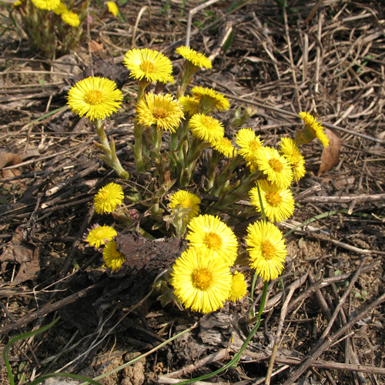
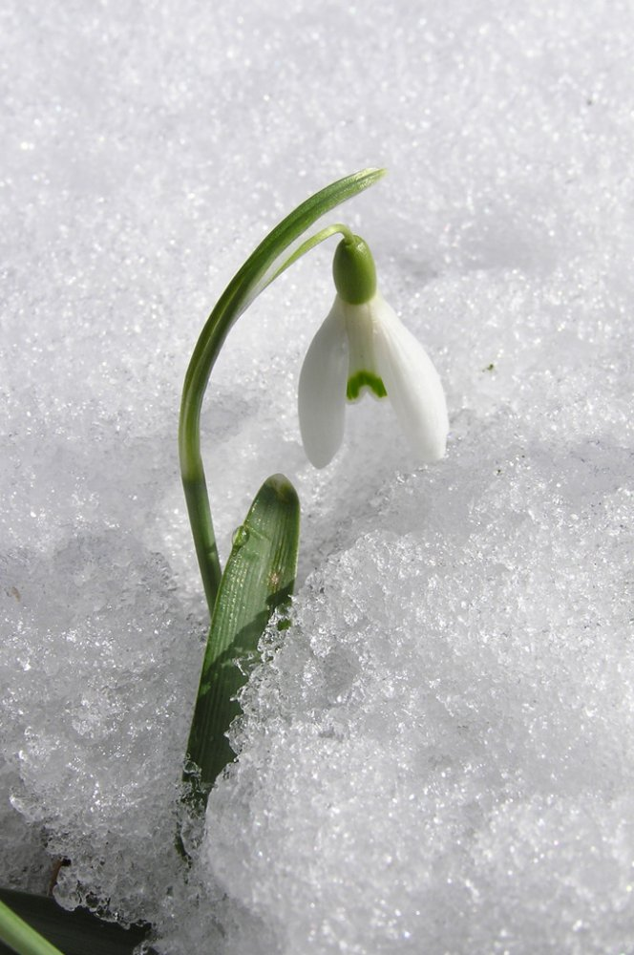
ПЕРВОЦВЕТЫ
Notes:
Сон трав, мать – и – мачеха, подснежник

Slide 8
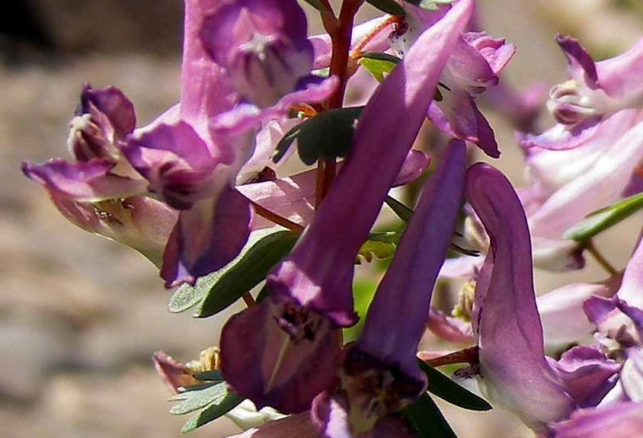
Notes:
Медуница, хохлатка

Slide 9
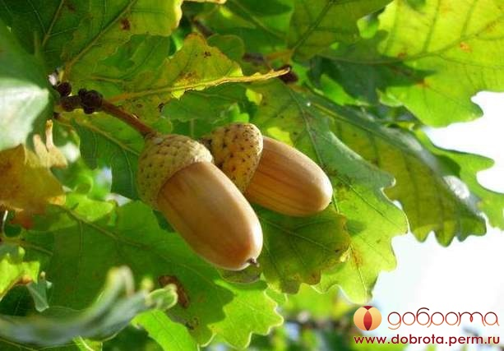
ДУБРАВА
Notes:
ДУБРАВА - равнинный лес с преобладанием дубовых деревьев.
Дубравы имеют достаточную освещённость, пригодны для сбора грибов, ягод.
Дубовая древесина превосходный строительный и поделочный материал.
Дуб является символом душевной и физической силы, а также долголетия.

Slide 10
ОСИННИК
Notes:
ОСИННИК – осиновый лес. Из осины делают оконные рамы, бочки, срубы для колодца, деревянную посуду, строят дома. Из её древесины вырабатывают хорошую бумагу.
Осина всегда считалась действенным орудием борьбы против всякой нечести.

Slide 11
НОСОРОГ
Notes:
Крупное и могучее животное. Вес 2—2,5 т, длины до 3м 15 см при высоте 1м 50см. —160 см. Длина рога 40—60 см.

Slide 12
ИДЁТ ВЕСНА

